Slide 1
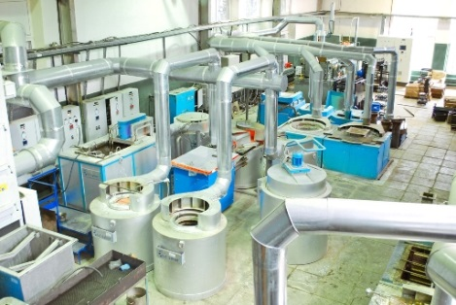
Инновационный технологический центр упрочнения материалов-концепция создания и технические решения
Notes:
Глобальный рынок термообработки только в Машиностроении в России оценивается в 0,9-1 млрд. долларов США. Причем, по нашей оценке, в России практически 99% стоимости на этом рынке создают предприятия, выпускающую конечную продукцию (машины и оборудование).
В отличие от отечественной практики, опыт развитых стран показывает, что около 15% рынка термообработки занято коммерческими центрами. Эти центры оказывают услуги не только по традиционным видам ТО и ХТО (закалке, цементации и азотированию), но и по инновационным методам ХТО (типа Arcor, Tenifer, Durofer, Stanal 400 и др.) с целью получения предельных характеристик поверхностного слоя обрабатываемых деталей.
Полагая, что развитие рынка термообработки в России пойдет по тому же пути, что и в развитых странах, можно сделать прогноз, что объем рынка коммерческой термообработки в России может составлять те же 15% от объема всего рынка, т.е. достигать 140-150 млн долларов. В настоящий момент этот рынок коммерческой термообработки практически пуст, что дает возможность его наполнения в разумные сроки.

Slide 2
Суть концепции
Требования к региональному партнеру:
иметь в регионе предприятие выпускающее любую машиностроительную продукцию, где требуется применение инновационных технологий термической и химико-термической обработки; или
иметь гарантированный пакет заказов на ХТО с первоначальным годовым объемом финансирования в размере объема инвестиций в этот проект.
обладать свободными производственными площадями и электрическими мощностями и соответствующей инфраструктурой, или
иметь возможность взять в аренду необходимые производственные площади.
Требования к инвестору:
осуществлять финансирование проекта
осуществлять контроль финансовой деятельности ИЦУ
Координатор проекта
(СПбЭК, Термохим)
Региональный партнер
Инвестор
Инновационный центр упрочнения
Notes:
Нами разработана концепция создания сети региональных центров коммерческой термообработки инновационными методами. Суть концепции заключается в том, что координатор проекта (например СПбЭК, Термохим и др.) осуществляет поиск регионального партнера и инвестора, которые должны отвечать определенным требованиям. Финансирование проекта может осуществляться как 100% стратегическим инвестором, так и с привлечением соинвесторов.

Slide 3
Инновации в термообработке
Термообработка в защитных атмосферах
Жидкостная цементация
Карбонитрация
Хромирование
Борирование
ИЦУ-Термохим
Химико-термическая обработка в газовых средах
Хромонитридизация
Термообработка в расплавах солей
Закалка
Отпуск
Отжиг
Notes:
В Москве нами создан и функционирует в пилотном варианте ИЦУ-Термохим.
Целью создания данного центра является: в первую очередь оказание качественных услуг по термической и химико-термической обработке, а также производство оборудования и расходных материалов к различным технологиям упрочнения.
В инновационном технологическом центре упрочнения материалов представлены самые современные технологические процессы термической и химико-термической обработки:
-в защитных атмосферах (цементация, нитроцементация, закалка, отжиг, отпуск и т.д.)
-в расплавах солей (карбонитрация, цементация, закалка, нормализация и др)
-в порошковых средах (хромонитридизация, борирование)

Slide 4
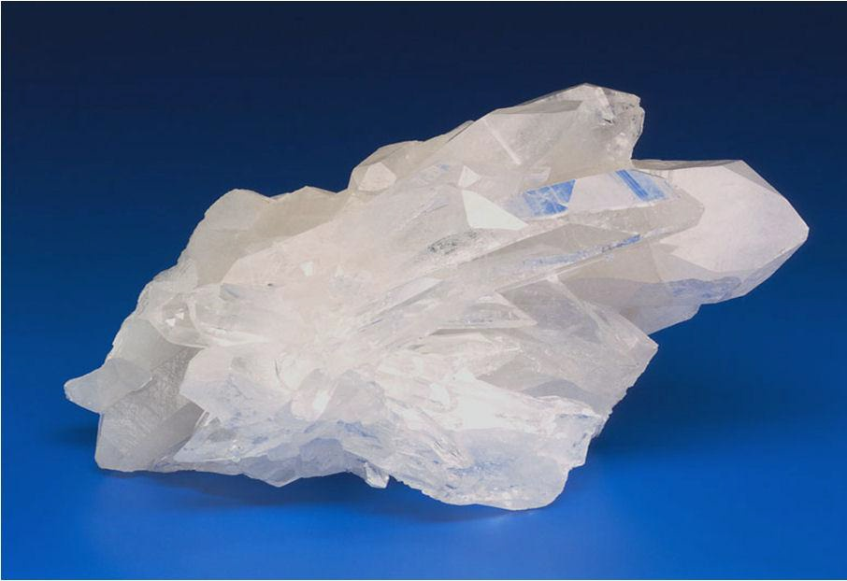
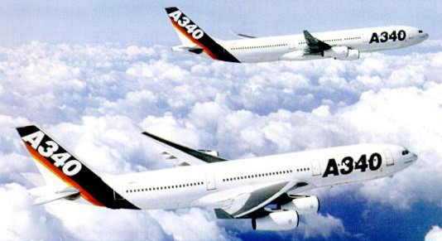
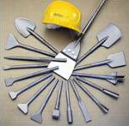
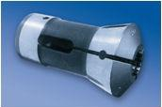
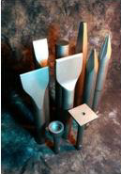
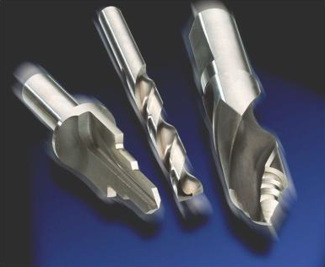
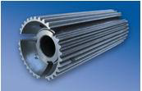
Термообработка в расплавах
солей
интервал температур
от 160 до 1300 ºС
Notes:
Качество термообработанных деталей машин и инструмента в расплавах солей несоизмеримо выше, чем после любого вида термообработки. Это, прежде всего, связано с тем, что расплав соли, как рабочая среда для нагрева под закалку, не вызывает изменения химического состава материала деталей, предотвращает окисление поверхности (образование окалины и обезуглероживание). Кроме того, за счет применения изотермических выдержек при охлаждении удается обеспечить минимальные поводки деталям.
Этими технологиями у нас в центре активно пользуются предприятия, выпускающие валки прокатных станов, штамповую оснастку, пресс-формы, режущий инструмент (сверла, фрезы, развертки и др.)

Slide 5
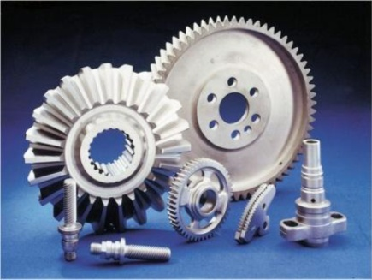
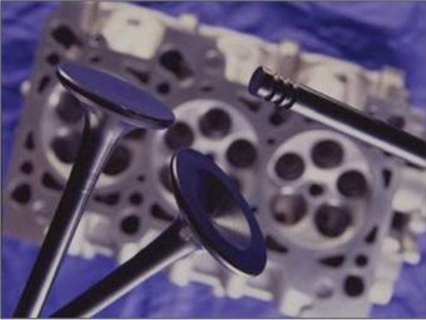
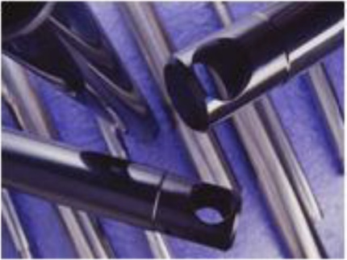
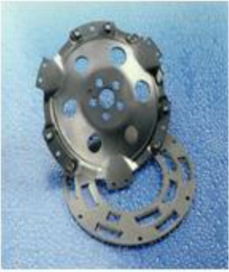
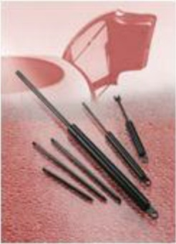
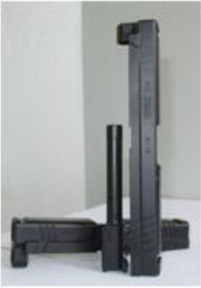
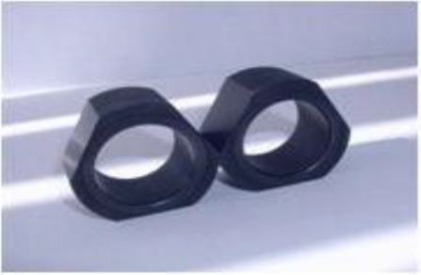
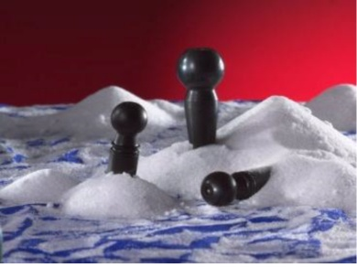
Термохимическая обработка в
регенерированных расплавах солей
модернизированная, экономичная,
не загрязняющая окружающую
среду
Notes:
Расплавные технологии широко используются и в ХТО: цементация, борирование, нитроцементация, карбонитрация, оксидирование. Характеристики как самого процесса, так и получаемых упрочнённых слоёв выгодно отличаются от традиционных процессов (выше скорость насыщения, отсутствие хрупкости минимальные коробления и др.)
Эти технологии активно используются вместо традиционных (азотирования, цементации, гальванического хромирования) для деталей запорно-регулирующей арматуры тепловых и атомных электростанций, автопрома (шестерни, коленвалы, распредвалы, клапана, шаровые опоры и др.), насосно-компрессорного оборудования, включая нефтяные насосы, работающие в условиях коррозионно-абразивного изнашивания и др.

Slide 6
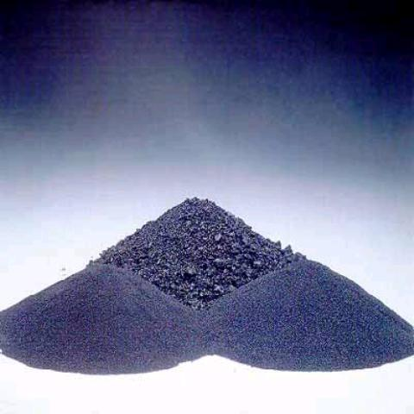
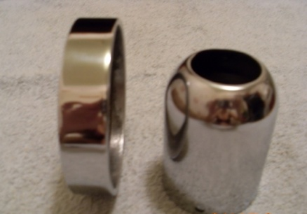
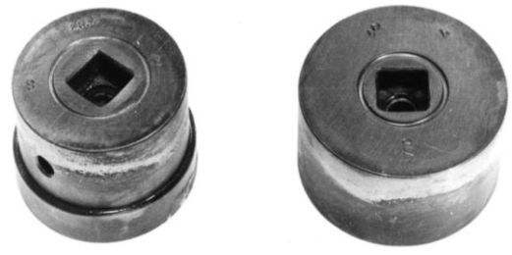
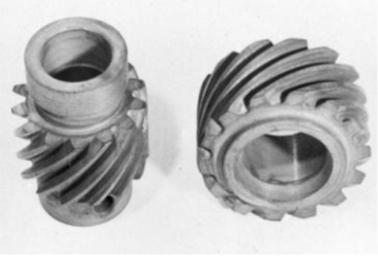
Термохимическая обработка в
порошковых средах
Борирование защищает от абразивного износа
Хромонитридизация повышает задиро- и изностойкость
Notes:
Порошковые технологии, представленные в центре (хромирование, хромонитридизация, борирование) являются дорогими технологиями, и поэтому предлагаются для применения там, где другие методы не приносят существенного увеличения ресурса деталей. Это, прежде всего, детали, изготовленные из нержавеющих сталей, работающие в условиях трения в жидкометаллических средах и др.

Slide 7
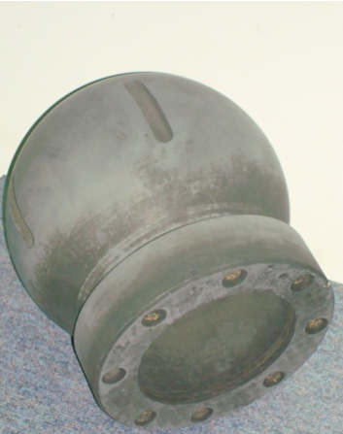
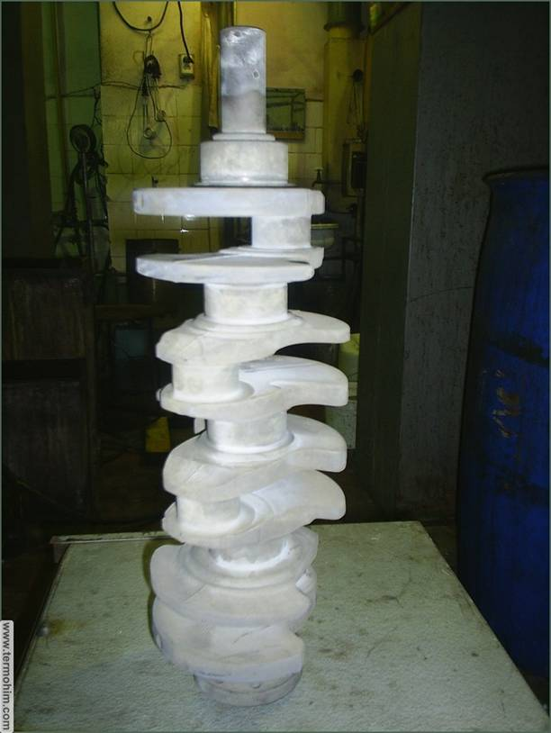
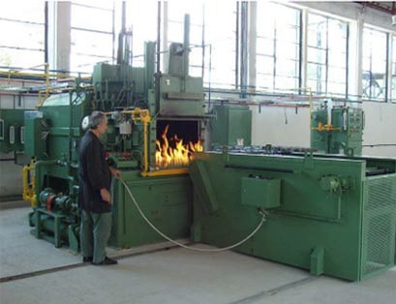
Обработка в защитных атмосферах
-цементация
-нитроцементация
-термообработка
В качестве жидкого карбюризатора используется:
-метанол с добавками азота, аммиака, пропана
Notes:
Центр предлагает и традиционные услуги по термообработке в защитных атмосферах и ХТО с использованием жидкого карбюризатора-метанола.
Разработанные технологии цементации крупномодульных зубчатых колес с изменяемым углеродным потенциалом во время обработки, являются уникальными и обеспечивают практически предельные характеристики упрочненного слоя.

Slide 8
Экономические показатели
«ИЦУ-Термохим»
Финансы, млн.руб.
Год
Notes:
Срок окупаемости проекта составил ̴ 4 года.

Slide 9
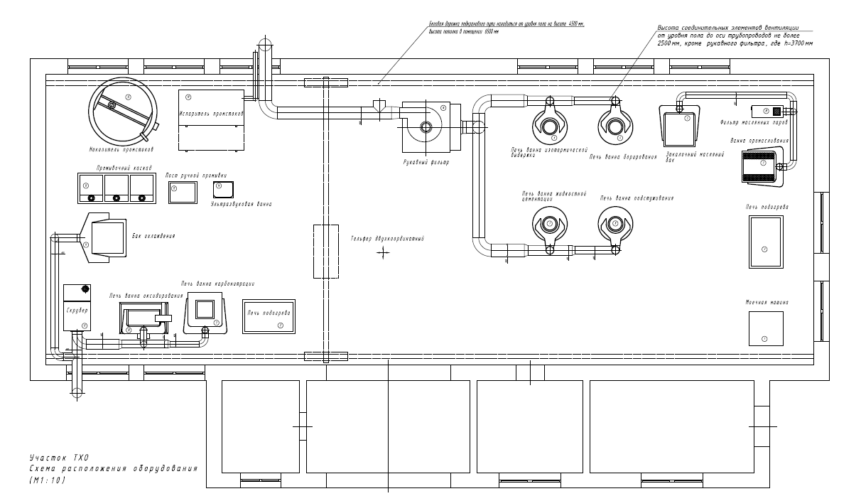
Типовой производственный участок регионального инновационного центра упрочнения
Notes:
Анализ рынка термообработки, проведенный нами, и мировой опыт функционирования сети коммерческих центров термообработки, созданных компанией “HEF-Group”(Франция) показывает, что наиболее рациональным является создание центра с одной-двумя базовыми технологиями, не имеющими аналогов и приводящими к максимальному коммерческому успеху. Далее, по мере развития бизнеса, можно расширить комплекс услуг термической и химико-термической обработки.
За базовые технологии целесообразно выбрать оксикарбонитрацию (западный аналог – технологии Tenifer и Arcor), которая может использоваться для упрочнения деталей машин и механизмов любых отраслей (от пищевой промышленности до космической техники) взамен традиционной технологии азотирования и, частично, гальванического хромирования, а также технологию жидкостного борирования, которая является по сути единственной из диффузионных методов упрочения, направленной на повышение абразивной износостойкости.

Slide 10
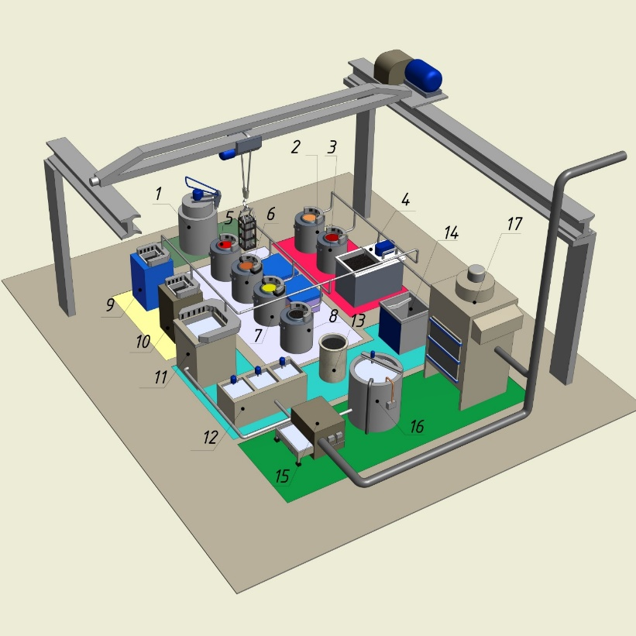
Комплексная линия химико-термической обработки
Подготовительный модуль
1-Печь подогрева (150-350°С)
Основной модуль
- Линия расплавной цементации
2-Печь-ванна цементации (920-950°С)
3-Печь-ванна подстуживания (830-850°С)
4-Печь-ванна охлаждения (150-200°С)
- Линия жидкостного борирования
5- Печь-ванна борирования высокотемпературная
6-Печь-ванна борирования низкотемпературная
7- Печь-ванна нагрева под закалку
8- Печь-ванна изотермической выдержки
- Линия жидкостной карбонитрации
9-Печь-ванна карбонитрации (560-600°С)
10-Печь-ванна оксидирования (350-400°С)
Модуль охлаждения и промывки
11-Бак с водой
12-Промывочный каскад
13-Бак с маслом
14-Воздушный колодец
Экологический модуль
15-Испаритель промстоков
16-Накопитель промстоков
17-Воздушный фильтр
Notes:
Для типового центра нами спроектирована комплексная линия химико-термической обработки модульного типа, которая позволяет проводить операции оксикарбонитрации и борирования (при необходимости – в сочетании с цементацией и закалкой для придания повышенных механических свойств подслою и сердцевины).
Помещение цеха должно быть обеспечено общей системой приточно-вытяжной вентиляции. Поверхность пола в цехе должна быть износостойкой, пожаробезопасной, не скользкой, легко поддаваться влажной уборке.
Требования к помещению:
Размер цеха ̴ 300 м²
Лаборатория ̴ 40 м²
Склад ̴ 100 м²
Офис ̴ 40 м²
Установленная мощность ̴ 500 кВт
Высота потолков ≥ 5 м
Наличие кран-балки грузоподъемностью ≥ 1т.
Подвод воды ≥ 100 м³/сутки
Канализация - общецеховая

Slide 11
Экономические показатели проекта
«Региональный инновационный центр упрочнения»
Первоначальные капитальные вложения в проект:
Комплексная линия химико-термической обработки – КЛХТО 3,5х3,5х800.10 – 26 млн.руб.
Оборудование для контроля химического состава ванн карбонитрации и борирования, а также характеристик упрочненного слоя ̴ 3,5 млн.руб.
Затраты на ввод в эксплуатацию оборудования (подвод электрических мощностей, изготовление системы вентиляции, обустройство приямков для оборудования, лаборатории и др.) ̴ 2 млн. руб.
Разовые затраты на расходные материалы ̴ 2 млн. руб.
Непредвиденные расходы – 0,5 млн. руб.
Структура текущих затрат
Переменные затраты
в месяц ̴ 0,5 млн. руб.
Затраты на расходные материалы
Коммунальные платежи
Премии персоналу
Постоянные затраты
в месяц ̴ 1,0 млн. руб.
Зар.плата персонала
Накладные расходы
Аренда помещений
Амортизационные отчисления – 0,5 млн.руб.
Доходная часть проекта в первый год ̴ 2,8 млн.руб./месяц
Услуги по оксикарбонитрации – 1,8 млн. руб.
Услуги по борированию -0,8 млн. руб.
Услуги по цементации – 0,2 млн. руб.
Notes:
В случае, если участников проекта будет несколько, то в учредительном договоре должны быть прописаны пункты, по которым требуется полный консенсус, независимо от доли участника (например, увеличение уставного капитала, дополнительные инвестиции в центр, кредиты и др.)
Возможные риски инвесторов связаны, прежде всего, с первоначальной загрузкой оборудования, арендой площадей, логистикой (необходим свободный доступ любых предприятий к региональному ИЦУ) и давлением региональных административных органов на предприятие.
Капитальные затраты в проект составят ̴̴ 34 млн.руб. Текущие затраты складываются из постоянных и переменных расходов (в зависимости от объемов производства и амортизационных отчислений), которые в среднем в первый год функционирования центра составят ̴̴ 2 млн.руб./месяц.
Доходная часть проекта формируется за счет оказания услуг по оксикарбонитрации, борированию и, частично, по цементации с закалкой. Для минимизации финансовых рисков инвестора, до организации предприятия региональному партнеру необходимо проработать портфель заказов в данном регионе. При сложившейся цене услуг на рынке по химико-термической обработке и выработанном критерии целесообразности открытия центра в конкретном регионе (выручка первого года функционирования центра должна быть не меньше кап.затрат, вложенных в проект) объем услуг должен быть не менее 7 тонн/месяц, что в рублевом эквиваленте должно составлять ̴̴ 2,8 млн.руб./месяц.
При таком подходе точка безубыточности центра достигается на первом году функционирования ИЦУ.
При 20% росте выручки в год, начиная со второго года работы ИЦУ, окупаемость проекта составит 4-5 лет.

